Slide 1


模块优化演示
于涛

Slide 2
模块优化
省电管理
短信

Slide 3
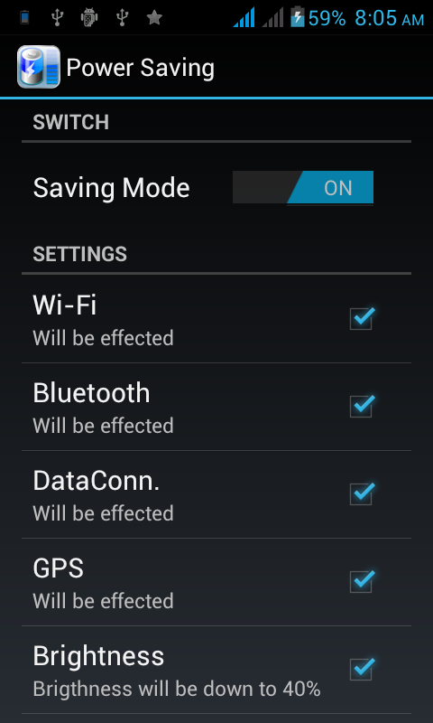
省电管理
当低电时，
通过关闭一些
比较耗电的设备
达到省电，延长
使用时间的目的

Slide 4
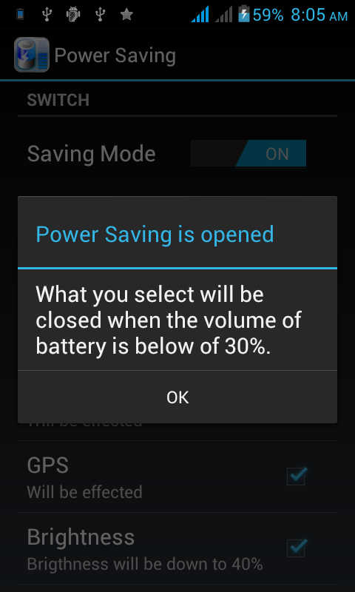
省电管理
当打开省电模式时，
会弹出提示

Slide 5
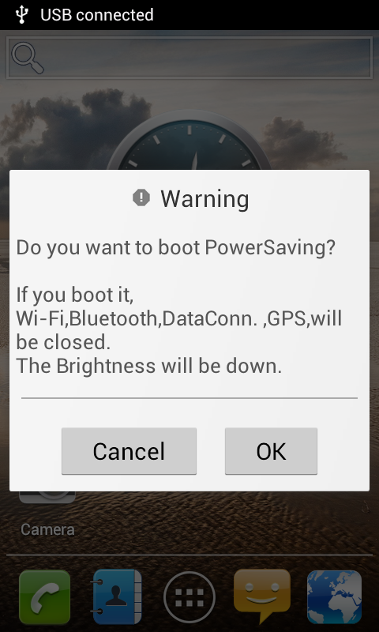
省电管理
当电量低于30%时，
会弹出提示，
是否要关闭设备。
会根据设备打开的
情况和设置的情况，
列出设备名

Slide 6
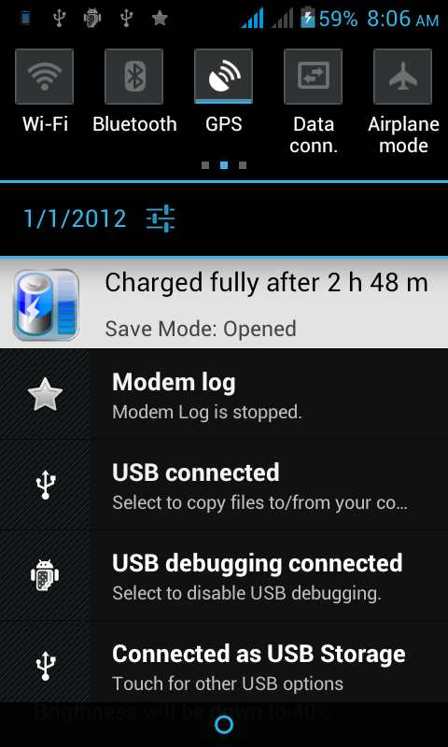
省电管理
充电时间会出现
两个地方，一个
是下拉通知栏

Slide 7
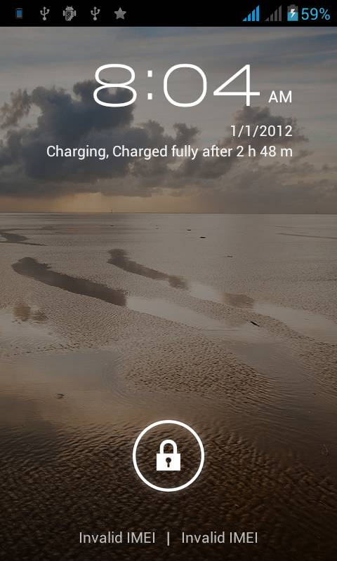
省电管理
一个是锁屏界面

Slide 8
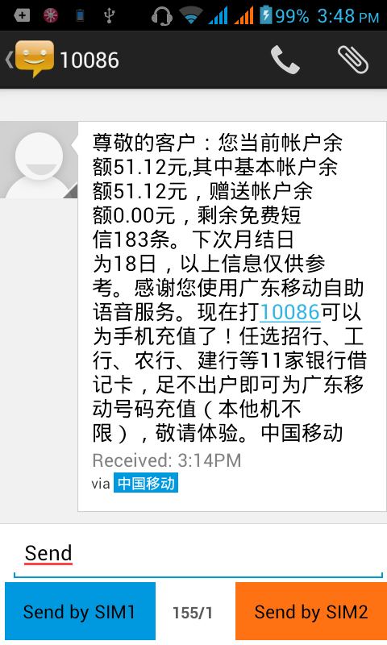
短信
将卡1 和卡2的
发送按钮分开

Slide 9
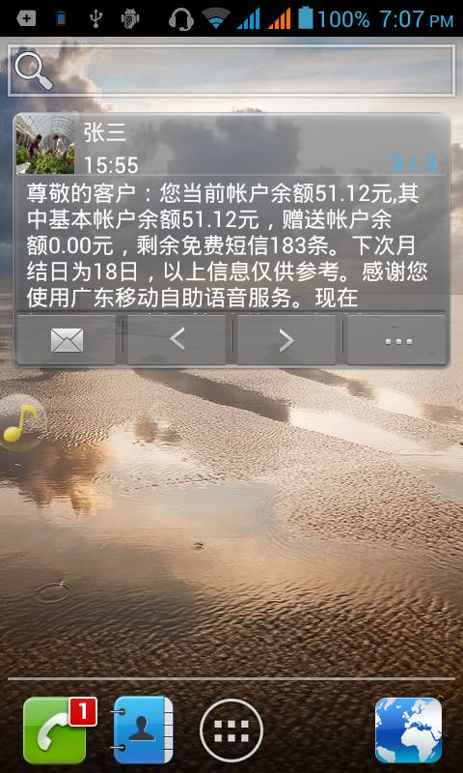
短信
增加一个短信
Widget，信息有：
发件人
发件人头像
接收时间
信息的内容
信息的索引

Slide 10
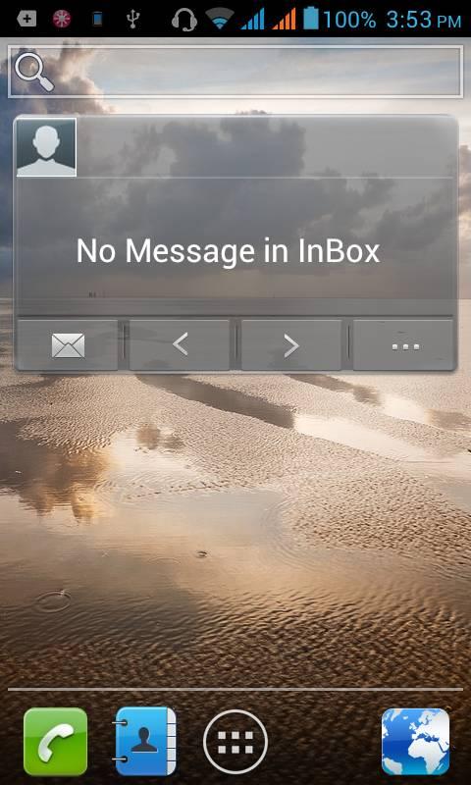
短信
没有短信的情况

Slide 11

短信
widegt上的4个button中，第1个button的功能是：回复当前短信
第4个button的功能有：
呼叫
新建短信
打开收件箱
删除
这两个button的功能还没有实现，没有截图

Slide 12
短信
私密短信（还未开发）
采用密码或图案解锁的方式，对短信进行加密保护

